Slide 1

Grundlagen der Software Architektur

Slide 2
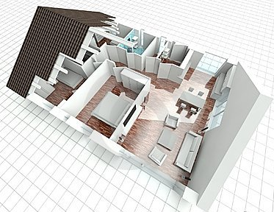
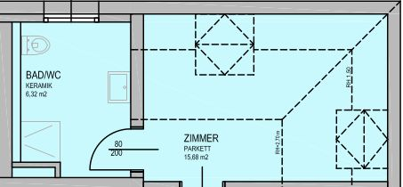
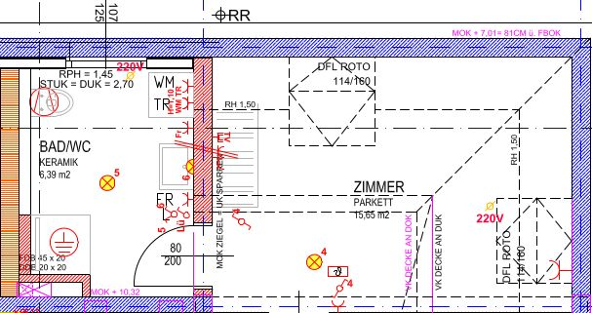
Metapher Gebäudearchitektur
Architektur …
Besteht aus Strukturen
Ist Abstraktion
Beschreibt eine Lösung, ist selbst nicht die Lösung
Basiert auf Entwurfsentscheidungen
Ist Übergang von Analyse zur Realisierung
Besteht aus verschiedenen Sichten
Schafft Verständlichkeit
Ist Rahmen für flexible Systeme
Schafft Qualität
Software ist immateriell und komplexer
3D-Sicht
Grundriss
Elektroplan
Notes:
LZ 1-1

Slide 3
Diskussion
Es gibt nicht DIE EINE Definition, sondern viele verschiedene
http://www.sei.cmu.edu/architecture/start/glossary/definition-form.cfm
Was sind die Gemeinsamkeiten?
Notes:
http://www.sei.cmu.edu/architecture/start/glossary/definition-form.cfm (2015)
Software Quality Lab Foliennotizen

Slide 4
Literatur (I)
Definition
The fundamental organization of a system embodied in its components, their relationships to each other, and to the environment, and the principles guiding its design and evolution.
IEEE 1471:2000
Fundamental concepts or properties of a system in its environment embodied in its elements, relationships, and in the principles of its design and evolution
IEEE 1471:2011
A software system architecture comprises
A collection of software and system components, connections, and constraints.
A collection of system stakeholders' need statements.
A rationale which demonstrates that the components, connections, and constraints define a system that, if implemented, would satisfy the collection of system stakeholders' need statements.
Boehm, et al., 1995
Notes:
http://www.iso-architecture.org/ieee-1471/2011-changes.html (Jänner 2015)
Software Quality Lab Foliennotizen

Slide 5
Literatur (II)
Definition
The structure of components, their inter-relationships, and the principles and guidelines governing their design and evolution over time.
TOGAF
A formal description of a system, or a detailed plan of the system at component level, to guide its implementation. ISO/IEC 42010:2007
An architecture is the set of significant decisions about
the organization of a software system, the selection of the structural elements and their interfaces by which the system is composed, together
with their behavior as specified in the collaborations among those elements,
the composition of these structural and behavioral elements into progressively larger subsystems,
and the architectural style that guides this organization --- these elements and their interfaces, their collaborations, and their composition.
Rational Unified Process
Notes:
http://pubs.opengroup.org/architecture/togaf9-doc/arch/ (Jänner 2015)
Die Definition von Rational Unified Process stammt von Kruchten: “The Rational Unified Process” und wird auch zitiert von Booch, Rumbaugh, Jacobson: “The Unified Modeling Language User Guide”, Addison-Wesley, 1999
Software Quality Lab Foliennotizen

Slide 6
Umfassende Arbeitsdefinition
Definition
Gemeinsamkeiten aller Definitionen:
Komponenten/Bausteine mit Schnittstellen und Beziehungen
Bausteine als allgemeiner Begriff, Komponenten als eine spezielle Ausprägung davon
Strukturen, übergreifende Konzepte und Prinzipien
Übergreifende Entwurfsentscheidungen mit systemweiten oder den gesamten Lebenszyklus betreffenden Konsequenzen
SW-Architektur beschäftigt sich mit dem Groben und SW-Design mit dem Feinen.
Die Übergänge sind fließend.
Der Architekt macht die groben Vorgaben, innerhalb derer die Entwickler das Design selbständig entwickeln.
Notes:
LZ 1-1
Hinweis auf mögliche Situation des häufigen Pendelns des Architekten zwischen Architektur und Entwicklung, vor allem in kleineren Projekten/Teams
Software Quality Lab Foliennotizen

Slide 7

Beziehung zu anderen Bereichen/Stakeholdern
Der Architekt
Systemanalyse,
Anforderungsmanagement,
Fachbereich
Anforderungsanalyse
Produktmanagement
Product Owner
Anforderungen;
Priorisierung;
Releases- &
Iterationsplan
Nachfragen, detaillieren,
techn. Machbarkeit, Kosten
Architekturvorgabe, Randbedingungen,
Prototypen anfragen
Projektleitung
Implementierung
Architektur, Risiken
Projektleitung und -management
Implementierung, Feedback
Projektplan
Anforderungen, Laufzeitkomponenten
Qualitätsanf., Abgrenzung SW u. HW
Randbedingungen
SW-Architekt
Implementierung, Feedback
IT-Betrieb
Hardwareentwicklung
Produktion,
Rechenzentrum
Organisation
Wechselwirkungen, Risiken, Zeitplan
Machbarkeit,
Zeitplan
Testkonzept,
Testbarkeit
Unternehmensarchitektur
Qualitätssicherung
Architekturboard
Testmanager, Tester
Notes:
LZ 1-5
Projektleitung und –management
SWA bekommt von Projektleitung Projektplan mit den Randbedingungen (Zeit, Kosten)
SWA liefert die Architektur, mit der die Projektleitung eine Detailplanung machen kann (z. B. Teams aufstellen)
SWA weist auf Risiken hin.
Anforderungsanalyse (Systemanalyse, Requirements Management, Fachbereich)
SWA erhält Anforderungen, möglicherweise auch technische Randbedingungen.
SWA fragt aktiv nach, um Anforderungen zu vervollständigen (insbesondere nichtfunktionale Anforderungen) und um zu detaillieren.
SWA weist bei übertriebenen Anforderungen auf hohe Kosten hin.
Implementierung
SWA gibt Architektur, Randbedingungen und zu implementierende Prototypen und Machbarkeitsstudien vor.
Die Architektur schränkt die Implementierung im Design ein.
SWA erhält Feedback und die Implementierung.
Hardwareentwicklung
Bei eingebetteten Systemen können Funktionen sowohl in SW als auch in HW implementiert werden. Hier bedarf es Abstimmung.
Es müssen die Schnittstellen und Abgrenzungen zw. SW und HW definiert werden.
Qualitätssicherung
SWA hat mit den Qualitätsanforderungen und den Risiken Einfluss auf die Reihenfolge der Testaktivitäten.
Qualitätssicherung weist SWA auf notwendige Testbarkeit hin.
SWA unterstützt Qualitätssicherung bei Erstellung einer Teststrategie und der Testkonzepte.
Unternehmensarchitektur
SWA interpretiert/implementiert architektonische Leitsätze und übergreifende Vorgaben
Liefert an die definierten organisatorischen Stellen (unternehmensorientiert) oder im Projekt (Architekturboard) Rückmeldungen und beteiligt sich bei Bedarf und nach Möglichkeit aktiv
IT-Betrieb (Produktion, Rechenzentren) zutreffend primär für Informationssysteme
Laufzeitkomponenten beeinflussen die Betriebsumgebung und erfordern eventuell Vorarbeiten für die Inbetriebsetzung einer Lösung
Betrieb kann technische Randbedingungen vorgeben (z. B. bereits vorhandenes Datenbankmanagementsystem)
Software Quality Lab Foliennotizen

Slide 8
Conway‘s Law
Grundbegriffe von Softwarearchitekturen
Notes:
Software Quality Lab Foliennotizen

Slide 9
Diskussion
Conway‘s Law
Gibt es in Ihrer Organisation einen Zusammenhang zwischen Architektur und Teamstruktur?

Slide 10
Definition
Conway‘s Law
Any organization that designs a system will produce a design whose structure is a copy of the organization‘s communication structure.
Melvin Conway, 1968 http://www.melconway.com
Softwarestrukturen und Organisationen beeinflussen sich gegenseitig
Kräfte wirken in beide Richtungen
Teams werden auf Basis der Architektur aufgebaut
Etablierte Organisationsstrukturen beeinflussen Denkweise und somit SW-Architektur
Notes:
Wenn eine Produktinnovation eine Änderung einer Architektur mit sich zieht, müssen sich auch Firmen- und Wissensstrukturen ändern.
Rebecca M. Henderson, Kim B. Clark: Architectural Innovation. The Reconfiguration of Existing Product Technologies and the Failure of Established Firms. (http://www.edegan.com/pdfs/Henderson%20Clark%20(1990)%20-%20Architectural%20Innovation.pdf, abgerufen am 8. Jänner 2016).
Entwicklungsteams sollen entsprechend der Bausteine eines Systems strukturiert sein. Entwicklungsteams soll man nur teilen, wenn die Bausteine definiert sind (Schnittstellen, Prozesse, …)
James. D. Herbsleb, Rebecca. E. Grinter: Splitting the Organization and Integrating the Code. Conway’s Law Revisited., ISBN 1-58113-074-0, S. 85–95, doi:10.1145/302405.302455 (http://herbsleb.org/web-pubs/pdfs/herbsleb-splitting-1999.pdf, abgerufen am 8. Jänner 2016).
Microsoft konnt einen Zusammenhang zwischen der Komplexität einer Organisationseinheit und der Komplexität und Fehlerrate von Bausteinen nachweisen…
Nachiappan Nagappan, Brendan Murphy, Victor Basili, Microsoft Research (Hrsg.): The Influence of Organizational Structure On Software Quality. An Empirical Case Study. Association for Computing Machinery, Inc., Januar 2008 (http://research.microsoft.com/apps/pubs/default.aspx?id=70535, abgerufen am 8. Jänner 2016).
… und sie haben das Thema noch ein wenig weiter gedacht:
https://www.theverge.com/circuitbreaker/2018/5/4/17314908/silicon-valley-conways-law-microsoft-windows-satya-nadella
Software Quality Lab Foliennotizen

Slide 11
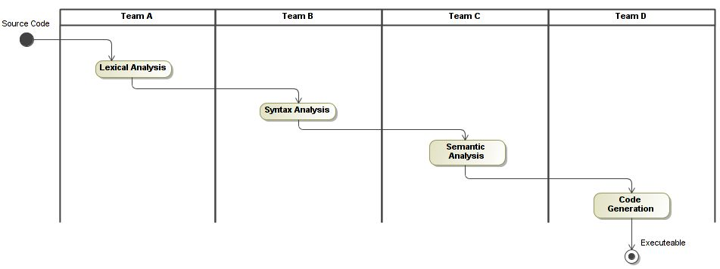
Beispiel (I)
Conway‘s Law
„If you have four groups working on a compiler, you‘ll get a 4-pass compiler.“ (Eric S. Raymond, 1996)
Notes:
Eric S. Raymond (October 1996). The New Hacker's Dictionary - 3rd Edition. ISBN 978-0-262-68092-9.
Software Quality Lab Foliennotizen

Slide 12
Beispiel (II)
Conway‘s Law
Beispiel: 3-Schichtenarchitektur
Feature A
Feature B
Feature C
User Interface
Logic
Infrastructure
Notes:
Softwareentwicklungsteams lassen sich in diesem Beispiel horizontal oder vertikal zuordnen.
Horizontal:
Spezialistenteams für GUI, Logik und Datenbank
Höherer Abstimmungsbedarf mit anderen Teams notwendig.
Vertikal:
„Feature Teams“: Jedes Team implementiert Feature von GUI bis zur Datenbank.
Teams implementieren Use Cases bzw. User Stories.
Jeder muss alles können aber nicht notwendigerweise gleich gut. Dadurch gibt es immer einen Ersatz bei Ausfall eines Kollegen.
Empfohlene Aufteilung in der agilen Welt, um Teams gut auszulasten.
Software Quality Lab Foliennotizen

Slide 13
Architekturziele
Einflussfaktoren
Notes:
Software Quality Lab Foliennotizen

Slide 14
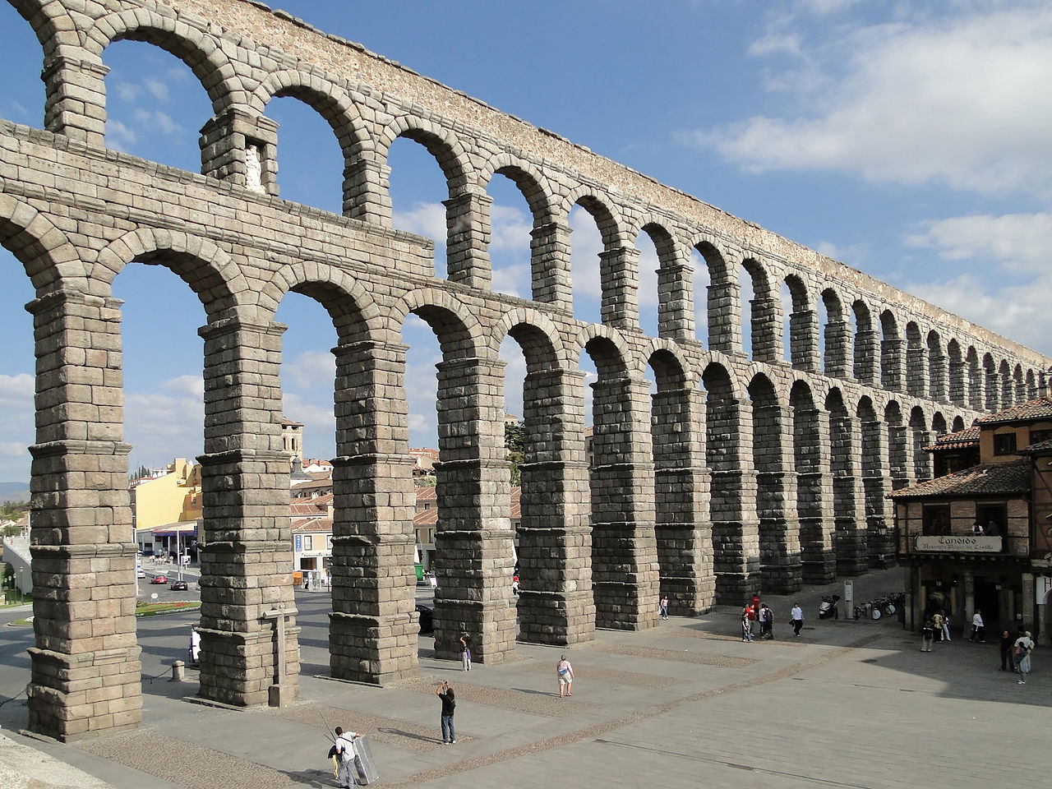
Gebäudearchitektur
Architekturziele
Utilitas
Nützlichkeit
Firmitas
Festigkeit
Venustas
Schönheit
Drei Hauptziele der Architektur nach Marcus Vitruvius Pollio; Römischer Architekt im 1. Jhdt. v. Chr.
Notes:
Firmitas Stabilität
Utilitas Nützlichkeit
Venustas Schönheit
Die konzeptionelle Durchgängigkeit entspricht dem Streben nach göttlicher Anmut. In der SW-Architektur kann sie meist nicht erreicht werden. SW-Architekten müssen Kompromisse eingehen, um etwa die Projektziele einzuhalten. Außerdem beeinflussen sich manche Qualitätscharakteristiken. Bsp.: Erhöht man die Wartbarkeit geht das meist auf Kosten der Effizienz.
Bild: By Bernard Gagnon - Own work, CC BY-SA 3.0, https://commons.wikimedia.org/w/index.php?curid=9696281

Slide 15
Motivation
Architekturziele
Architekturziele sind Qualitätsattribute, welche das System erreichen soll. Sie sind im Gegensatz zu Projektzielen meist langfristig.
Synonyme: Qualitätsziel, Qualitätsanforderung
Stammen häufig vom Architekten und nicht vom Kunden
Können von sehr konkret bis hochabstrakt variieren
Wartbarkeit
„Schönheit“
Konformität mit Architekturmustern
…
Notes:
(syn: quality goal, quality requirement): A quality attribute that the system need to achieve. These goals often have long term character in contrast to (short term) project goals.

Slide 16
Wechselwirkungen
Einflussfaktoren
Architekturziele stehen in Wechselwirkung
Security
Wartbarkeit
Kosten
Zuverlässigkeit
Zeit bis zur Auslieferung
Benutzbarkeit
Performanz

Slide 17

Projektziele vs. Architekturziele (I)
Wir müssen in 4 Monaten fertig sein!
Wenn wir jetzt nicht in Wartbarkeit investieren, haben wir in mehreren Jahren Probleme!
Projektleiter
Architekt

Slide 18

Projektziele vs. Architekturziele (II)
Architekturziele
Projektziele wirken meist kurzfristig
Architekturziele wirken meist langfristig
Projektleiter bleibt „Chef“
Architekt weist hin auf
Risiken
Alternativen

Slide 19
Architektursichten & Diagramme
Entwurf und Entwicklung von Softwarearchitekturen

Slide 20
Systemkontext
Systemabgrenzung
Irrelevante Umgebung
Hat keinen Einfluss auf unser System und kann daher (explizit) ignoriert werden.
Systemkontext
Hat Einfluss auf unser System.
Ist zum Verständnis wichtig.
Prozesse
System
Ist von uns gestaltbar
Fremdsysteme
(Schnitt-
stellen)
Daten
Nutzer
Ereignisse

Slide 21
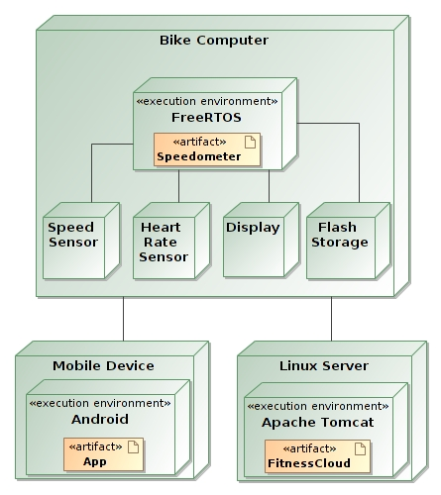
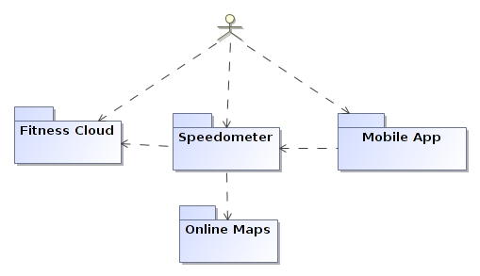
Beschreibungsformen
Systemabgrenzung
Fachlicher Systemkontext
Technischer Systemkontext

Slide 22
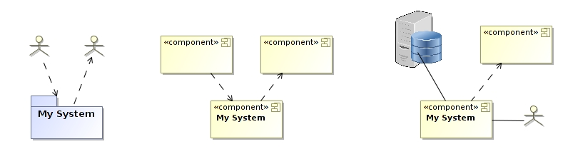
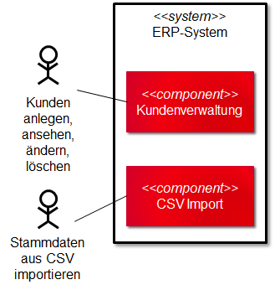
Usecase Diagramm
Kontextsicht
Use-Case Diagramm als Black-Box
Innere Use-Cases spielen keine Rolle
Abgrenzung im Fokus
Abhängigkeiten geben Hinweis auf zukünftige Schnittstellen
Use-Case Diagramm als White-Box
Fokus liegt auf innere Anwendungsfälle des Systems
Anwendungsfälle werden innerhalb des Systems aufgelistet und mit Akteuren von Außen verbunden

Slide 23
Sequenzdiagramm (I)
Eine Sequenz zeigt eine Reihe von Nachrichten, die eine ausgewählte Menge von Beteiligten (Rollen und Akteuren) in einer zeitlich begrenzten Situation austauscht, wobei der zeitliche Ablauf betont wird.
Rollen mit senkrechten Lebenslinien dargestellt
Zeitlicher Verlauf dadurch hervorgehoben
Zeit verläuft strikt von oben nach unten

Slide 24
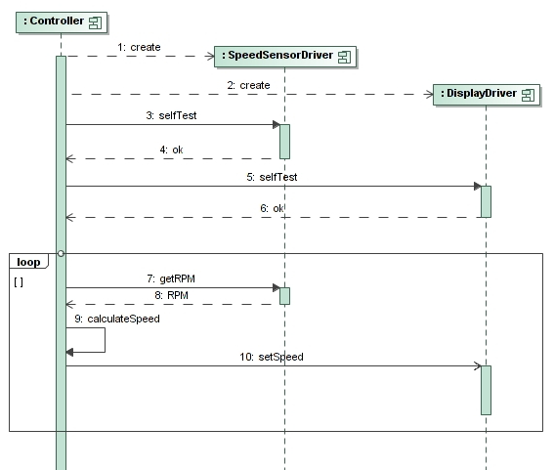
Sequenzdiagramm (II)
Bei synchronen Nachrichten wartet der Sender, bis der Empfänger die Nachricht angenommen hat. Antworten werden als strichlierter Pfeil dargestellt.
Bei asynchronen Nachrichten wartet der Sende nicht bis der Empfänger die Nachricht angenommen hat. Antworten sind hier optional.
Strichlierter Pfeil mit offener Spitze ohne Antwort beim Konstruktor
Durchgezogener Pfeil mit offener Spitze ohne Antwort im Verlauf

Slide 25
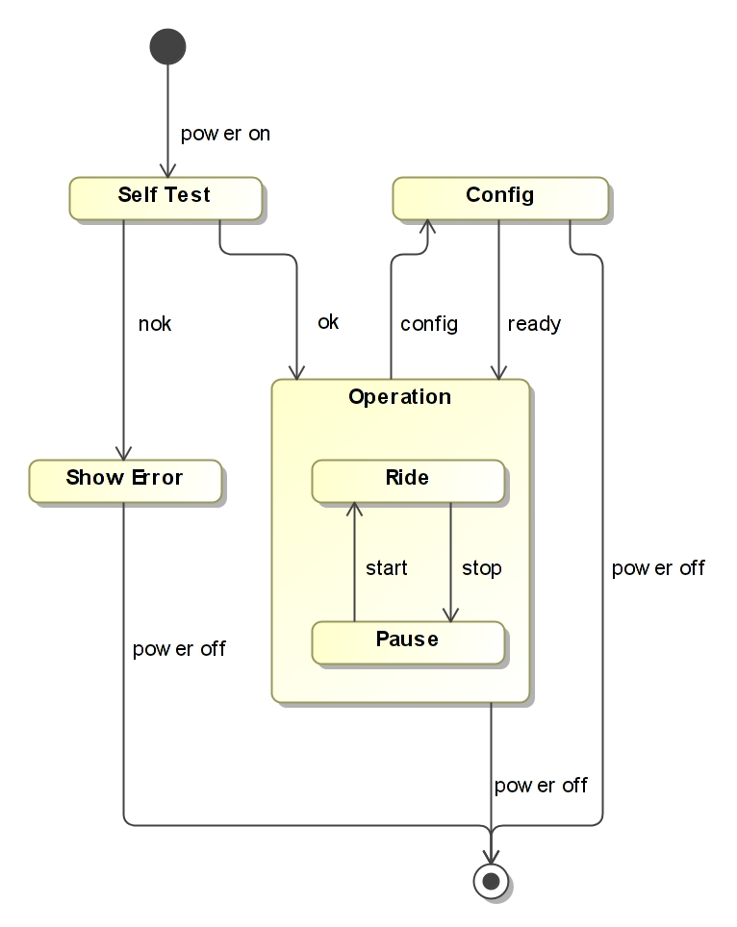
Zustandsdiagramm (I)
Ein Zustandsdiagramm zeigt eine Folge von Zuständen, die ein Objekt im Laufe seines Lebens einnehmen kann und aufgrund welcher Stimuli welche Zustandsänderungen stattfinden.

Slide 26
Zustandsdiagramm (II)
Ein Zustand ist ein Ausdruck, der die möglichen Inhalte, Zustände oder die Semantik eines Modellelements einschränkt und der stets erfüllt sein muss.
Ein Ereignis ist ein zu beachtendes Vorkommnis, das
in einem gegebenen Kontext eine Bedeutung hat,
sich zeitlich und räumlich lokalisieren lässt,
gewöhnlich einen Zustandsübergang (eine Transition) auslöst.
[Oestereich2009]
[Zustand]
[Ereignis] [Bedingung] / [Aktion]

Slide 27
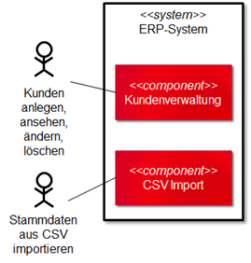
Übung
Systemabgrenzung
Beschreibe dein Abschlussprojekt
Zeichne einen Systemkontext
Zeichne ein Usecase Diagramm

Slide 28
Bausteine entwerfen
Entwurf und Entwicklung von Softwarearchitekturen

Slide 29
Arten von Bausteinen
Bausteine entwerfen
Grobgranular
System von Systemen
System
Programm, Konfiguration
Subsystem
Modul
Komponente
UML-Paket
Java-Paket / Namespace
Datei
Klasse
Methode/Funktion
Datendefinition
Baustein
Definiert durch UML
Feingranular

Slide 30
Beschreibungsformen
Systemabgrenzung
Use Case Diagramm
Komponentendiagramm
Eigener Diagrammtyp

Slide 31
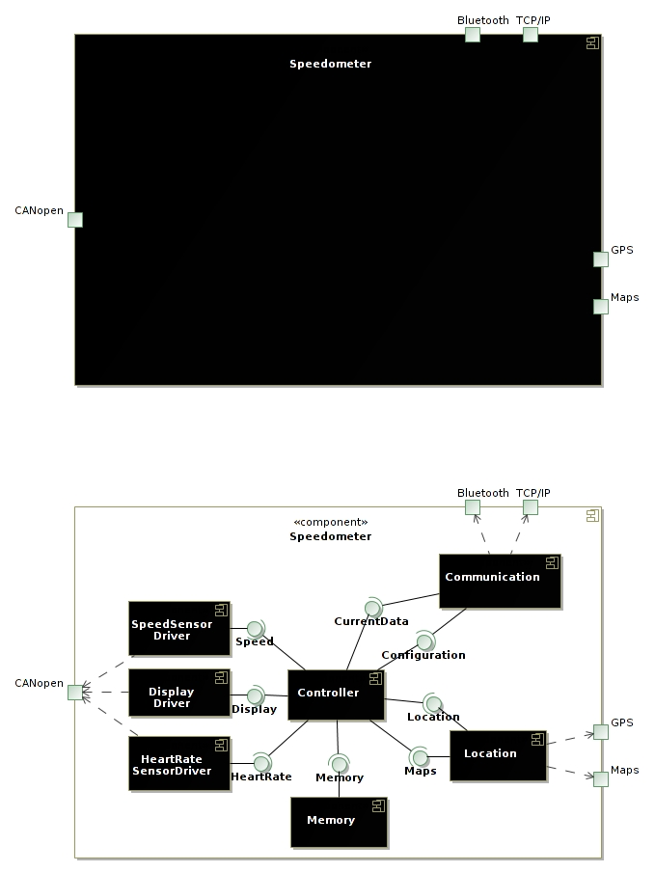
Black & White Box
Bausteine entwerfen
Black Box
Fokus auf Spezifikation und Schnittstellen
Interne Aufbau wird nicht beachtet
Geschlossenes System
Datenkapselung
Geheimnisprinzip (Information Hiding)
EVA-Konzept
Eingabe, Verarbeitung, Ausgabe
White Box
Blick ins Innere (einer Black Box)
Geschlossenes System mit bekanntem internen Aufbau

Slide 32
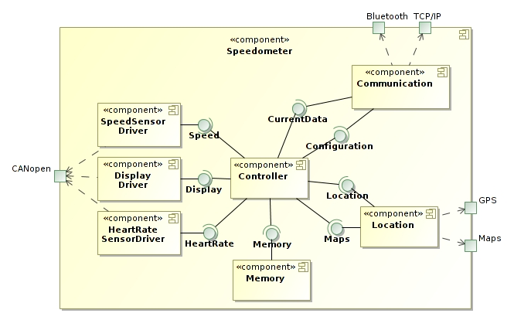
Wünschenswerte Eigenschaften von Bausteinen: 3K
Bausteine entwerfen
Kapselt, was fachlich/technisch zusammengehört
Hohe Kohäsion nach innen
Geringe Kopplung nach außen
Austauschbar, testbar, installierbar
Ermöglicht Wiederverwendung, „Zusammenstecken“
Wohldefinierte Schnittstellen
Von anderen Komponenten verwendet oder alleine lauffähig

Slide 33
Beispiel: Struktur
Sichtenbasierter Ansatz
Fokus liegt auf
Aufteilung des Modellierungsgegenstands
Beziehungen untereinander
Ob Strukturen bekannte Muster bilden
Wie Hierarchien gebildet werden können
Beispiele
Klassen
Komponenten
Pakete
Schichten

Slide 34
Heuristiken und Vorgehen zur Architekturentwicklung
Entwurf und Entwicklung von Softwarearchitekturen
Notes:
Heuristik Bedeutungen (https://de.wiktionary.org/wiki/Heuristik)
[1] nur Singular: Lehre und Wissenschaft von Verfahren, Probleme zu lösen; methodische Anleitung, Anweisung zur Gewinnung neuer Erkenntnisse
[2] ein aus der Heuristik [1] gewonnenes Verfahren
[3] Informatik: unsicheres, inexaktes oder nicht für alle Eingabewerte funktionierendes Verfahren zur Lösung eines Problems, oft als Ersatz eines Algorithmus, der zwar theoretisch eine genauere oder sogar beste Lösung liefert, aber dazu zuviel Zeit oder zu großen anderweitigen Aufwand erfordert

Slide 35
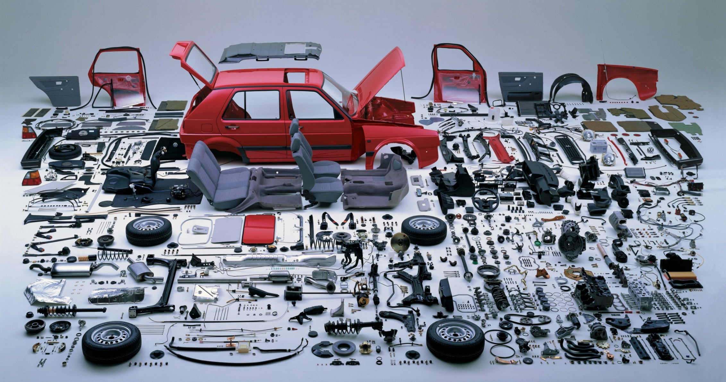
Divide et impera
Heuristiken und Vorgehen zur Architekturentwicklung
Teile und herrsche

Slide 36

Trenne nach Verantwortung (Separation of Concerns)
Heuristiken und Vorgehen zur Architekturentwicklung
Behandle jeden Problemaspekt in eigenem Baustein
Kleine Teile sind leichter zu verstehen, zu warten und zu testen.
Notes:
Dieses Prinzip ist eine Folge von „Divide et impera“
Mit Kopplung und Kohäsion ist es messbar
Gilt auch für Trennung von fachlicher und technischer Architektur.

Slide 37

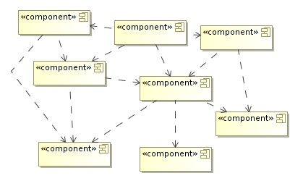
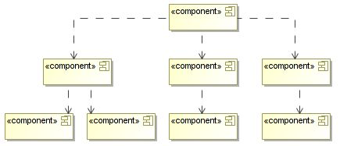
So-einfach-wie-möglich-Prinzip
Heuristiken und Vorgehen zur Architekturentwicklung
Ziele
Verringerung von Komplexität
Inhärente Komplexität von Problemen beachten
Ansätze
Keep it simple, stupid. (KISS-Prinzip)
You ain´t gonna need it. (YAGNI)
Beispiel KISS
Menschen finden sich in Hierarchien leichter zurecht.
„Mache die Dinge so einfach wie möglich – aber nicht einfacher.“
Albert Einstein
vs.

Slide 38


Gehe iterativ/inkrementell vor
Heuristiken und Vorgehen zur Architekturentwicklung
Wichtig bei großer Unsicherheit in Entscheidungen
Schrittweise vom Groben ins Feine gehen
Probiere aus und gehe ggf. einen Schritt zurück
Betreibe regelmäßiges Refactoring
i++
i++
i++
i++

Slide 39
Streben nach hoher Kohäsion
Heuristiken und Vorgehen zur Architekturentwicklung

Slide 40
Motivation
Streben nach hoher Kohäsion
Kohäsion ist der Grad, zu dem Elemente eines Bausteins zusammengehören. Es misst die Stärke der Beziehung zwischen Teilen der Funktionalität innerhalb einer bestimmten Komponente.
Vorteile
Wiederverwendbar
Geringe Kopplung
Verständlich
Prinzipien
Zusammenhang zwischen Wiederverwendung und Release
Common-Closure-Prinzip
Prinzip der gemeinsamen Wiederverwendung

Slide 41
Entwurfsprinzipien zur Optimierung von Abhängigkeiten
Niedrige Kopplung & hohe Kohäsion
X
<<component>>
Y
<<component>>
Kohäsion steuert auch Art und Umfang von Abhängigkeiten
A->B und C->D noch immer voneinander abhängig, aber nicht mehr X und Y
Niedrige Kohäsion kann Testautomatisierung erschweren
X kann nun einfacher (und ggfs. früher) unabhängig von Y getestet werden.
<<component>>
<<component>>
A
B
<<component>>
<<component>>
C
D
Niedrige Kohäsion
Hohe Kohäsion
X
<<component>>
Y
<<component>>
<<component>>
<<component>>
A
C
<<component>>
<<component>>
B
D

Slide 42
Common-Closure-Prinzip
Streben nach hoher Kohäsion
Problem | Lösung
Fachliche Anforderungen haben Auswirkungen auf viele Klassen. | Komponenten nach Prozessen und Anwendungsfällen schneiden.
Klassen mit vielen Abhängigkeiten untereinander sind anfällig für Änderungen an vielen dieser Klassen. | Klassen mit hoher Kopplung in eigene Komponente bündeln.
Änderungen an externen Bibliotheken verursachen Änderungen in meinem System. | Bibliotheken durch Adapter vom System entkoppeln und Adapter separat ausliefern.
Bilde Komponente aus Klassen, von denen erwartet (!!!) wird, dass sie sich aus gleichen Gründen und zur gleichen Zeit ändern werden
Teilen Klassen in verschiedene Komponenten auf, die sich zu unterschiedlichen Zeiten und aus unterschiedlichen Gründen ändern
Gründe müssen nicht alle auf einmal zutreffen
<<artefact>>
MySystem.dll
<<artefact>>
Adapter.dll
<<artefact>>
External Lib
Notes:
http://prinzipien-der-softwaretechnik.blogspot.com/2014/06/das-common-closure-prinzip.html

Slide 43
Prinzip der gemeinsamen Wiederverwendung
Streben nach hoher Kohäsion
Zwinge Nutzer (Clients) nicht in Abhängigkeiten von Komponenten, die sie nicht benötigen
Engl.: „Common Reuse Principle“
<<component>>
<<component>>
Client1
<<component>>
<<component>>
Client1
A
B
A
B
<<component>>
C
C
<<component>>
Client2
D
<<component>>
Client2
E
F
<<component>>
D
Eine Änderung von F hätte nach einem neuen Release auch Auswirkung auf Client 1.
E
F
Notes:
http://prinzipien-der-softwaretechnik.blogspot.com/2014/06/das-common-reuse-prinzip.html

Slide 44
Entwirf Top-Down und Bottom-Up
Heuristiken und Vorgehen zur Architekturentwicklung

Slide 45
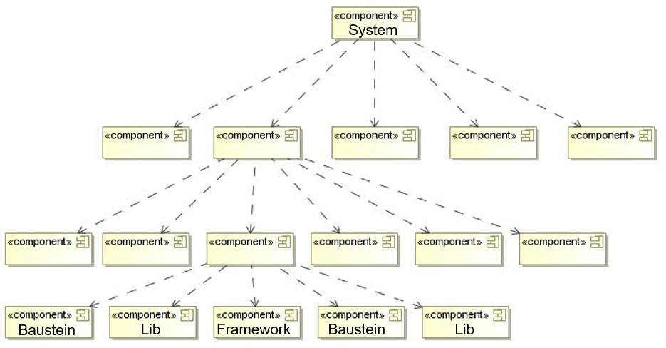
Unterschiede
Entwirf Top-Down und Bottom-Up
Top-Down
Start mit Vision vom Gesamtsystem
Zerlegung in Teilprobleme
Bottom-Up
Start mit wiederverwendeten Bausteinen (z.B. Bibliotheken)
Zusammenbau von Teillösungen (Komposition)

Slide 46
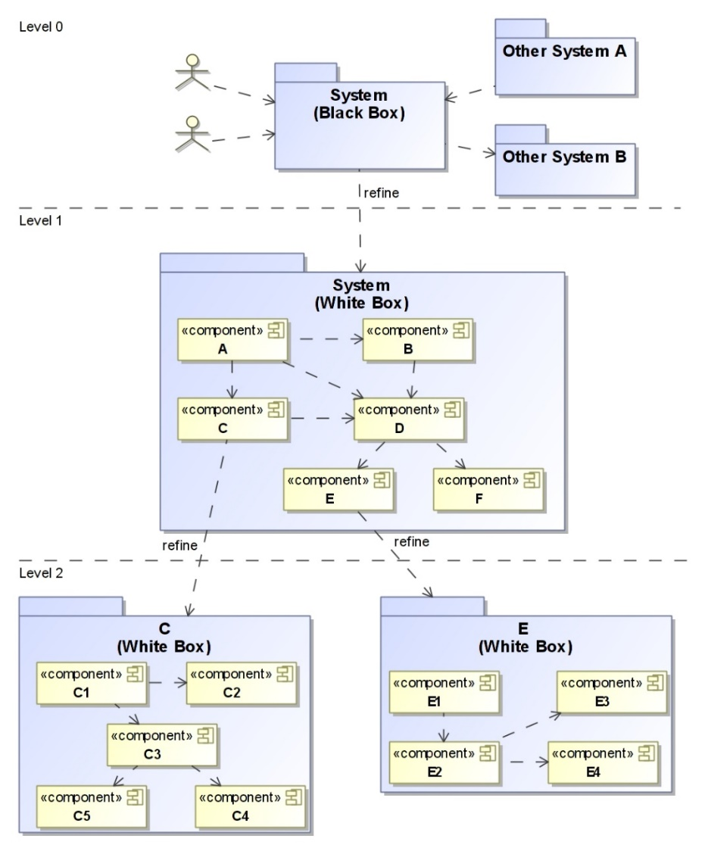
Top-Down Vorgehen
Entwirf Top-Down und Bottom-Up
Verfeinerung der Black Box, indem Inhalt als White Box gezeigt wird
Inhalte sind weitere Black Boxes, diese auch verfeinern
Faustregel der kognitiven Psychologie
7 +/- 2
Notes:
Black-Boxing ist eine Technik zum Zerlegen von Komponenten in feinere Komponenten. Man beginnt beim Gesamtsystem und definiert dafür Unterkomponenten. Als Faustregel gilt, dass jede Komponente in 7 +/- 2 Unterkomponenten zerlegt werden soll. Diesen Schritt wiederholt man, bis man den gewünschten Detaillierungsgrad erreicht hat.
Millersche Zahl (7 +/- 2)
https://de.wikipedia.org/wiki/Millersche_Zahl
http://www.musanim.com/miller1956/

Slide 47
Top-Down Vor- und Nachteile
Entwirf Top-Down und Bottom-Up
Vorteile
Nachteile
Gutes Verständnis für Gesamtlösung
Unabhängig von Technologie
Kein Abgleiten in Details
Saubere, konsistente Schnittstellen
Entwurf im Ergebnis erkennbar
Übersehen von bereits existierenden Teillösungen
Kritische Integration am Ende
Spätes Feedback über Richtigkeit des Entwurfs
Viele ähnliche Lösungen in verschiedenen Projekten

Slide 48
Bottom-Up Vor- und Nachteile
Entwirf Top-Down und Bottom-Up
Vorteile
Nachteile
Hoher Wiederverwendungsgrad
Beginn mit vermuteten Teilproblemen
Schrittweise Integration
Frühe Tests möglich
Ev. nicht alle Teile System benötigt
Fokus auf Technik statt Kundenwünschen
Gefahr der frühzeitigen Optimierung
Inkonsistentes Gesamtsystem

Slide 49
Interaktionsorientierter vs. semantischer Ansatz
Heuristiken und Vorgehen zur Architekturentwicklung

Slide 50
Benutzer => Interaktionen
Interaktionsorientierter vs. semantischer Ansatz
Vorgehen
Fasse in einem Baustein alles zusammen, was zur Interaktion mit einem „Benutzer“ nötig ist
„Benutzer“ = Menschen oder externe Systeme
Eignung
Fachlogik besteht hauptsächlich aus Interaktion
Datenzentrierte Fachlogik (Datenbeschaffung + einfache Operationen, Ausgabe)
Architekten und Entwickler verstehen Objektorientierung nicht.
Werkzeuge
Ableitung aus Systemkontext, Anforderungen (v.a., wenn als Anwendungsfälle vorhanden)
Zusammenfassen von:
Auslöser
Eingabedaten validieren
Verarbeitung
Ausgabedaten erzeugen
Ergebnis anzeigen
<<system>>
ERP-System
<<component>>
Kundenverwaltung
Kunden anlegen, ansehen, ändern, löschen
<<component>>
CSV Import
Stammdaten aus CSV importieren

Slide 51
Semantik => Fachobjekte
Interaktionsorientierter vs. semantischer Ansatz
Vorgehen
Leite aus Anforderungen Fachklassen her
Gruppiere Fachklassen → fachliche Bausteine
Eignung
Fachlogik ist komplex, umfangreich oder flexibel
Fachlogik wird in anderen Systemen wiederverwendet
Architekten und Entwickler verstehen Objektorientiertes Paradigma
Werkzeuge
Objektorientierter Entwurf, Domain Driven Design, CRC-Karten, …
<<component>>
Kundenverwaltung
Kunde
Adresse
Bewertung
Bonität
<<component>>
Artikelverwaltung
Artikel
Inventur
<<component>>
Mahnwesen
Mahnung
Fristen

Slide 52
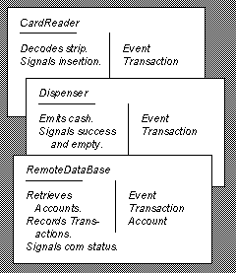
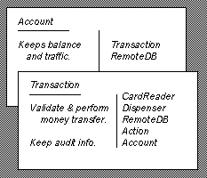
CRC-Karten
Interaktionsorientierter vs. semantischer Ansatz
Classes-Responsibilities-Collaboration
Vorgehen
Lese alle relevanten Anforderungen durch
Schreibe „jedes wichtige“ Hauptwort (Klasse) auf eine Karte
Schreibe „wichtige Funktionen“ (Verantwortlichkeit) auf die Karte
Schreibe beteiligte Klassen (Kollaboration) auf die Karte
Gruppiere die Karten
Leite aus den Gruppen die Komponenten ab
Notes:
http://c2.com/doc/oopsla89/paper.html#cards

Slide 53
Übung
System fachlich zerlegen
Zerlege unser System fachlich
Mache einen Zerlegungsschritt
Überlege, nach welchen Gesichtspunkten die Zerlegung stattfinden soll
Zeichne das Ergebnis als Komponentendiagramm auf ein Flipchart

